Slide 1



Notes:
Thiết kế: Hương Thảo – Zalo 0972.115.126. Các nick khác đều là giả mạo, ăn cắp chất xám.
Facebook: https://www.facebook.com/huongthaoGADT

Slide 2







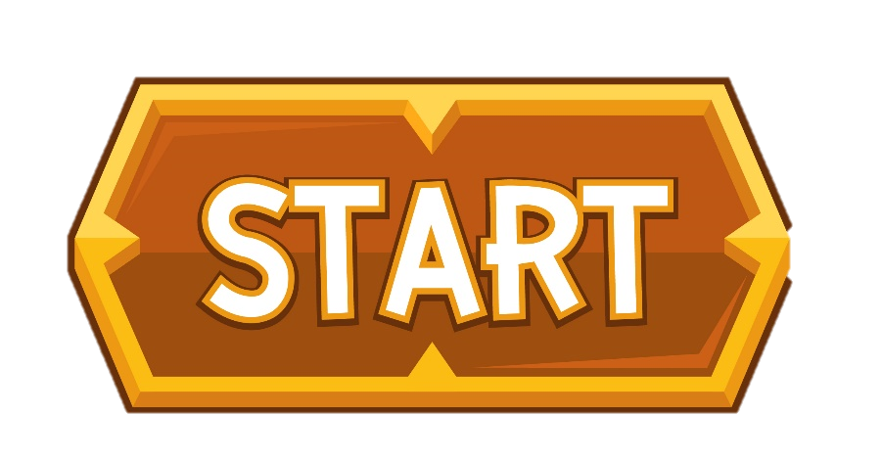


















KHO BÁU ĐẠI DƯƠNG
KHO BÁU ĐẠI DƯƠNG

Slide 3
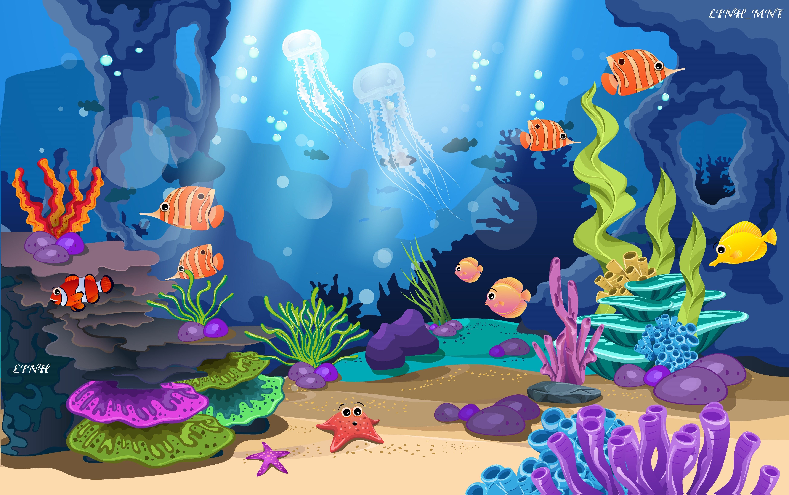



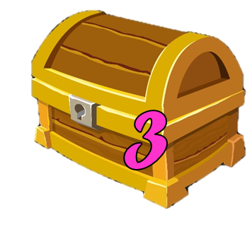
Học tiếp
Treasure hunt
Treasure hunt
Treasure hunt
Notes:
Nhấn vào hòm kho báu để đến câu hỏi.
Nhấn vàomũi tên để đến bài mới
.

Slide 4




Điền >, <, =
203....213
$$<$$
Notes:
Nhấn vào mũi tên góc phải quay lại trò chơi Treasure Hunt

Slide 5
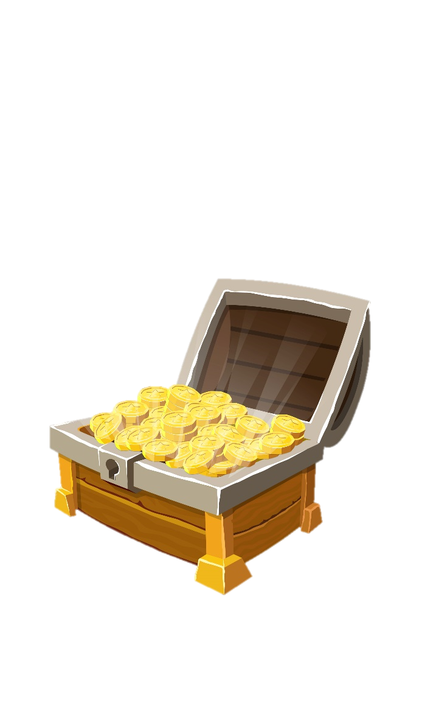

Điền >, <, =
542....520
$$>$$
Notes:
Nhấn vào mũi tên góc phải quay lại trò chơi Treasure Hunt

Slide 6
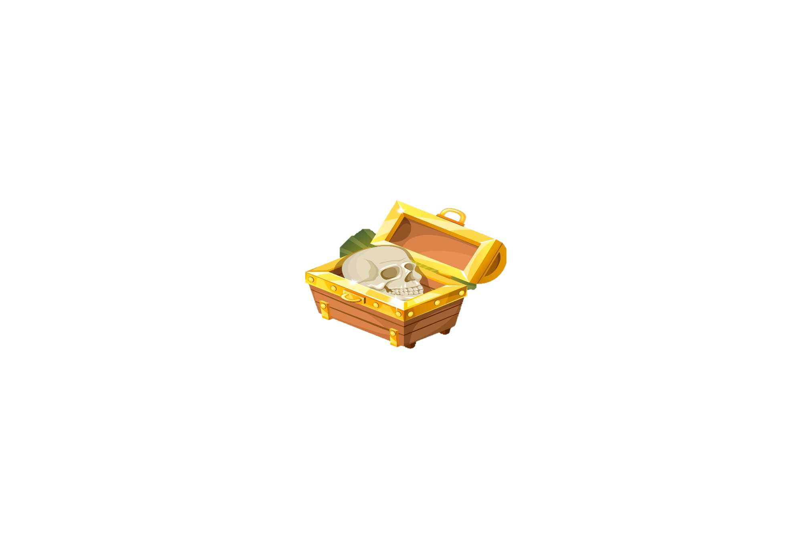

Số lớn nhất
có ba chữ số là?
$$999$$
Notes:
Nhấn vào mũi tên góc phải quay lại trò chơi Treasure Hunt

Slide 7



Notes:
Thiết kế: Hương Thảo – Zalo 0972.115.126. Các nick khác đều là giả mạo, ăn cắp chất xám.
Facebook: https://www.facebook.com/huongthaoGADT

Slide 8


Slide 9

Bài 1. >; <; = ?
<
<
314 502
365 366
?
?
>
=
?
718 718
537 399
?
=
>
?
?
635 635
212 121
Notes:
Thiết kế: Hương Thảo – Zalo 0972.115.126. Các nick khác đều là giả mạo, ăn cắp chất xám.
Facebook: https://www.facebook.com/huongthaoGADT

Slide 10
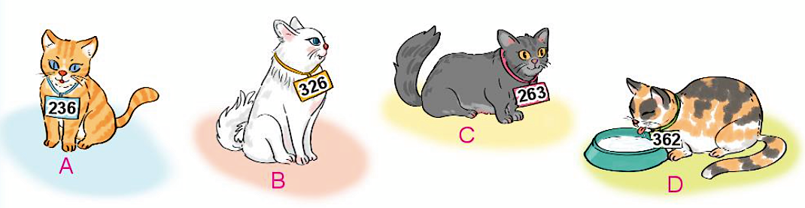
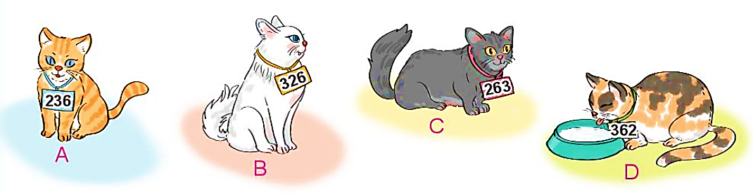
2
Ở một trung tâm chăm sóc mèo, mỗi chú mèo được đeo một thẻ số:
Chú mèo đeo số bé nhất là:
Chú mèo đeo số lớn nhất là:
Notes:
Thiết kế: Hương Thảo – Zalo 0972.115.126. Các nick khác đều là giả mạo, ăn cắp chất xám

Slide 11


Vẽ 4 điểm rồi ghi các số (như hình vẽ). Nối các điểm đó theo thứ tự từ bé đến lớn.
3
657
765
567
756

Slide 12
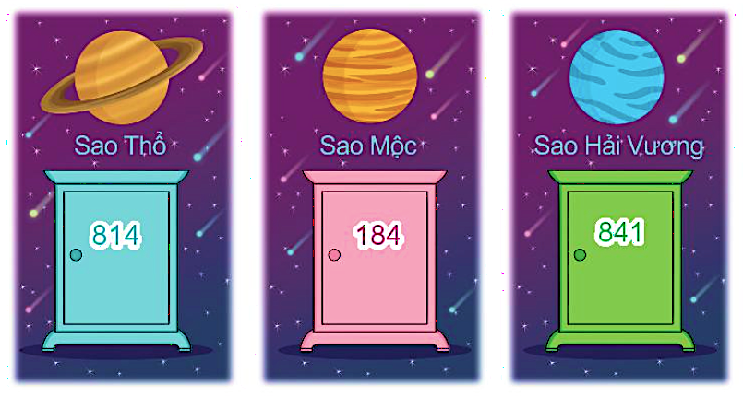

4
Mỗi bạn Nam, Việt và Mai chọn một cửa thần kì đến các hành tinh khác nhau. Biết Việt chọn cửa ghi số lớn nhất. Nam chọn cửa ghi số bé nhất. Hỏi mỗi bạn sẽ đến hành tinh nào?
Mai
Nam
Việt
Notes:
Thiết kế: Hương Thảo – Zalo 0972.115.126. Các nick khác đều là giả mạo, ăn cắp chất xám.
Facebook: https://www.facebook.com/huongthaoGADT

Slide 13





Slide 14









Slide 15

365 = 300 + 60 + ?
Đáp án: 5
Trở về

Slide 16
808 = 800 + ?
Đáp án: 8
Trở về

Slide 17
Điền dấu: 657 ….676
>
=
<
Đáp án: <
Trở về

Slide 18



